Slide 1

Роль родителей в формировании у детей личных границ и профилактике преступлений против половой неприкосновенности

Slide 2
Ведущая психолог высшей категории
Ширяева Ирина Гедеоновна
МУ центр «Доверие» г.Ярославль

Slide 3
СЕКСУАЛЬНОЕ НАСИЛИЕ —
это использование ребёнка другим лицом для получения сексуального удовлетворения.

Slide 4
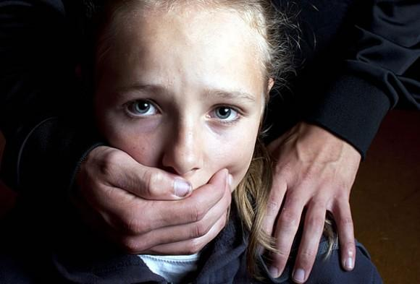
Преступления против половой неприкосновенности часто остаются никому неизвестными

Slide 5
ЧТО ДОЛЖНЫ ЗНАТЬ ДЕТИ ДОШКОЛЬНОГО ВОЗРАСТА
Правильные названия частей тела и половых органов.
Как их родители относятся к сексуальному жаргону.
Ценности семьи в сфере любви и взаимоотношений.
Беременность - результат действий обоих родителей, а не только мамы.
Беременность длится 9 месяцев (можно показать на картинке, что происходит в течение каждого месяца, если ребенку это интересно).
Ребенок естественным путем выходит из матки и влагалища матери.
Мастурбация не приносит вреда, но не должна происходить в присутствии других людей.
Нагота естественна для младенцев, в более старшем возрасте ограничивается требованиями семьи и окружения ребенка.
Как распознать сексуальное злоупотребление.

Slide 6
Дети 8-10 лет должны знать:
Каких перемен им ожидать в своем теле во время полового созревания (развитие тела, менструация, эрекции и сексуальные фантазии, новые чувства и эмоции).
Что значит гомосексуальность и гетеросексуальность.
Детям нужно рассказать, каких взглядов придерживается семья по вопросам любви, взаимоотношений, мужской и женской ролях в жизни.
Как близкие отношения связаны с любовью, с преступлением, с женитьбой. Дети должны понимать, что наступит время, когда секс для них станет возможным и украсит их жизнь.
Каковы негативные последствия секса, включая ЗППП (в том числе СПИД) и нежелательную беременность.
Что есть еще много всяких вопросов о любви, взаимоотношениях людей и сексе, и их всегда можно задавать родителям.

Slide 7
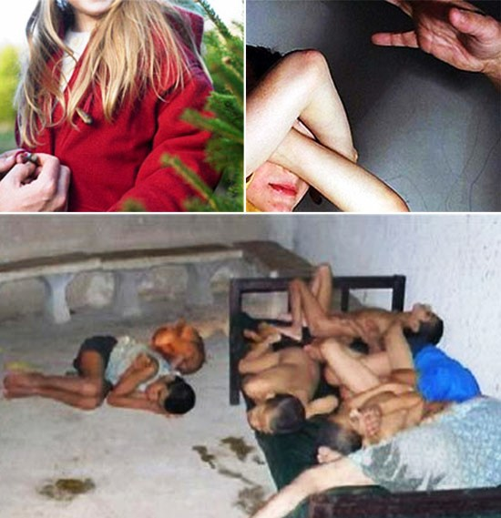
Что можно сделать для защиты ребенка
1. Внимательно выслушивать ребенка.
2. Сверяться с ребенком, понимает ли взрослый смысл используемых ребенком слов, и наоборот.
3. Обсуждать на примерах,
что такое
«хорошие» и
«плохие»
прикосновения.

Slide 8
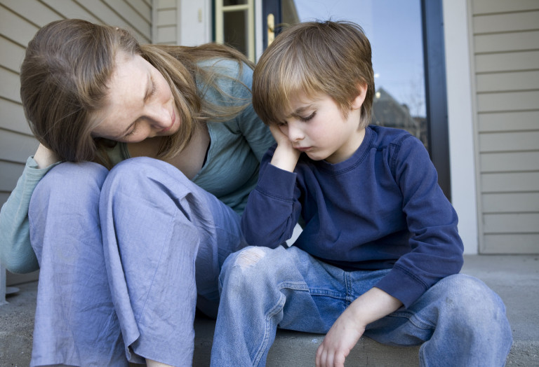
4. Обсуждать права ребенка, кто может до него дотрагиваться и кому не стоит этого позволять; кого ребенок имеет право трогать сам.
5.Объяснять ребенку, что «нехорошие» прикосновения иногда могут исходить от знакомых, близких людей.
6. Обучать ребенка говорить
«нет» при попытках «нехороших» прикосновений.
7. Обсуждать с ребенком необходимость рассказывать взрослым о любых инцидентах, которые его смущают и вызывают неловкость. Убедить в том, что его никто ни в чем не будет обвинять.

Slide 9
Подростковый возраст

Slide 10
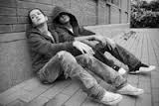
Границы подросткового возраста (переходного от детства к взрослости) в современных условиях с 10-11 до 14-15 лет (среднее звено школы).

Slide 11
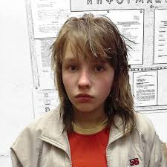
Причины «трудности» возраста.
Половое созревание: чувство
тревоги, возбудимость,
депрессии. Дисморфофобия
(недовольство внешностью).
Часто обострения соматических и нервно-психических заболеваний.
Даже для здоровых подростков характерна крайняя неустойчивость настроения, колебания самооценки, ранимость, неадекватность реакций.

Slide 12
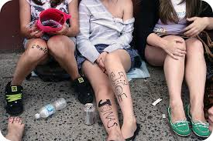
Основные проблемы возраста.
Ведущей потребностью становится общение со сверстниками. Привлекательность любого занятия у подростка зависит от возможности широкого общения со сверстниками. Нужно не только быть вместе, но и занимать среди сверстников определенное, устраивающее подростка положение. У многих подростков не получается «быть значимым» для ровесников, что приводит к тяжелым переживаниям.
Если такого положения не
удается добиться в
социально-одобряемой
деятельности, молодой
человек может искать его в
сфере нарушений поведения.
.

Slide 13

Половое созревание происходит раньше общеорганического и социо-культурного. Этим порождаются многие проблемы. В более сложном положении оказываются девочки, в связи, в частности, с более ранним половым созреванием и более сложным сочетанием будущих ролей жены и профессионала.

Slide 14
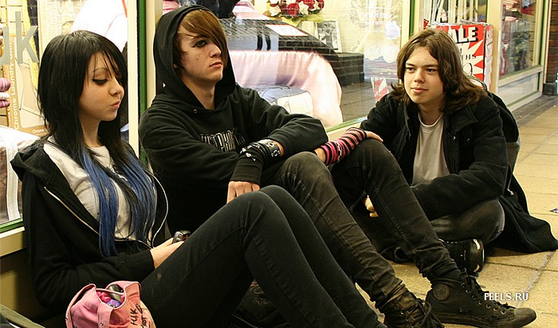
Возрастные реакции: эмансипации от взрослых; стремление к группированию со сверстниками, ориентация на мнение референтной группы; формирование чувства взрослости.

Slide 15
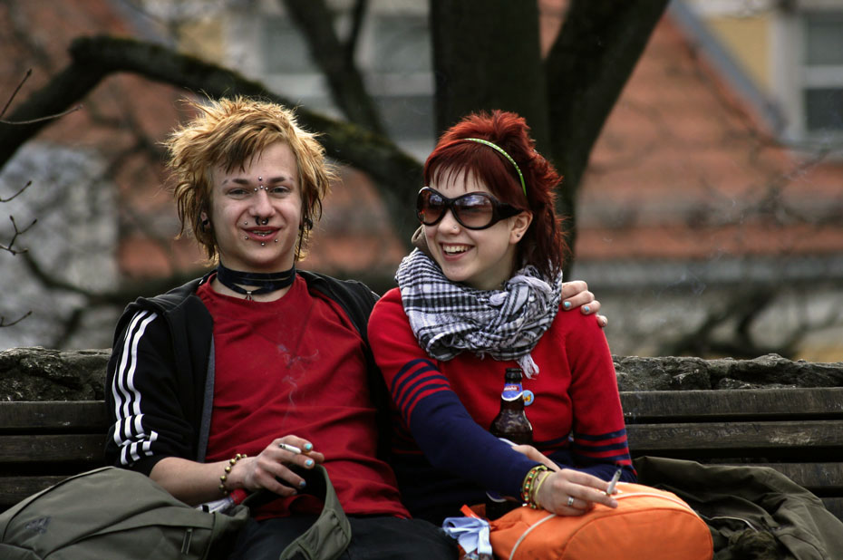
Подростковый возраст – время экспериментов, поиска себя. Ограничить, изолировать молодых людей от своих сверстников, от своего времени нельзя. В то же время, любой молодой человек, выходя из «безопасного» мира своей семьи, ближайшего окружения, должен владеть элементарными навыками безопасного поведения.

Slide 16
В общем смысле, наилучшей защитой от конфликтов, нарушения прав подростков
в том числе нарушения их половой неприкосновенности, является развитие у них уверенного стиля поведения. Такое поведение, в отличие от агрессивного, зависимого или манипулятивного, основано на позитивном отношении человека как к самому себе, так и к окружающим людям.

Slide 17
Признаки уверенного стиля
Речь: честная, прямая. Человек способен искреннее радоваться за других.
Честно говорит "НЕТ" в случае если не желает что-либо делать. Просит людей, не унижая их. Принимает "НЕТ" в качестве ответа. Не использует других людей и не разрешает использовать себя.
Голос: спокойный, плавный, ясный, твёрдый, смягченный, достаточно громкий, чтобы слышать (но не слишком громкий).

Slide 18
Глаза: прямой контакт глаз. Есть исключения: некоторых культурах невежливо смотреть прямо на человека.
Поза: сбалансированная, осанка прямая (но не напряженная), движения мягкие.
Результат: человек может не получить то, что хочет, но сохраняет самоуважение. Нет намерения причинить вред чувствам кого-нибудь ещё.

Slide 19
Правила эффективного отказа
Скажите «НЕТ» (не существует замены, альтернативы этому слову). Используйте местоимения «Я» - «Мне это будет неприятно», «Мне это не нужно…».
Объясните причину (кратко и четко дайте обоснование вашему отказу).
Сделайте паузу. Спокойно выслушайте партнера, пока он не договорит.
Проявите тактичность, вежливость, даже если партнер раздражен.
Ваш голос должен быть твердым, взгляд прямым. Держитесь прямо, руки должны быть свободными.
Предложите альтернативу, возможный для вас вариант, компромисс.

Slide 20
Навыки отказа

Slide 21
ИЗБЕГАНИЕ
Старайтесь заранее предвидеть ситуации, которые могут привести к неприятности , и не оказывайтесь в них.
Пример: не садитесь в автомобиль с незнакомыми людьми.

Slide 22
СОПРОТИВЛЕНИЕ
Используйте язык тела, тогда, когда говорите «НЕТ». Старайтесь держаться прямо, держите ваши руки рядом с собой и не переступайте с ноги на ногу. Выражение лица, движения тела и жесты рук – все это должно отражать твердость и уверенное решение.
Смотрите в глаза. Не смотрите на пол или вверх.
Говорите твердым голосом.
Говорите «НЕТ», «МНЕ ЭТО НЕ НАДО», повторяйте это снова, не объясняя причин. Не оправдывайтесь.

Slide 23
Наступление
Наступайте. Попробуйте стать таким же, как человек, который давит на вас, и спросите: почему он непрерывно оказывает давление на вас после того, как вы сказали «НЕТ»
Узнайте причины, почему человек настаивает, чтобы вы что-то сделали и аргументируйте эти же причины против его самого.

Slide 24
Уход, прекращение отношений
Откажитесь обсуждать вопрос далее. Если возможно, выйдите из помещения (или повесьте телефонную трубку)
В случае, если человек пытается оказывать на вас давление постоянно, прекратите отношения с ним.

Slide 25
Советы по защите от преступников

Slide 26
Если ты у себя дома
В настоящее время преступники очень часто используют детей, пожилых людей, которые отличаются доверчивостью, для проникновения в квартиры.
В качестве предлога используются разные приемы: маркетинговые акции, соцопросы, предвыборные кампании и т.п. Ребенок или подросток, находясь дома один, должен соблюдать некоторые меры предосторожности.
Отвечая на телефонный звонок незнакомого человека, который что-то предлагает или хочет получить от тебя какую-то информацию, попроси позвонить позже. Не говори, что взрослых нет дома.

Slide 27
Проверь, заперта ли входная дверь, закрыты ли окна.
Если кто-то позвонил в дверь, не впускай незнакомого человека в квартиру. Попроси зайти позже.
Если ты сам устроился на работу рассыльным или проводишь опросы и т.п., не заходи в квартиру, говори на лестничной площадке.

Slide 28
Если уходишь гулять
Уходя из дома, скажи родителям (или другим родственникам, которым доверяешь) куда ты идешь и когда планируешь вернуться.
Если планы изменились, извести об этом родных. Не выключай телефон.
Оставь родственникам еще хотя бы один номер телефона (друга, подруги, с которыми ты собираешься проводить время).
Всегда бери с собой небольшую сумму денег на «крайний случай». Не трать их без необходимости. Они могут понадобиться, чтобы добраться домой.

Slide 29

Старайся не находиться на улице в одиночестве в темное время.
Назначая первое свидание новому знакомому, проводи встречу в каком-нибудь людном месте.
Не сообщай случайным знакомым свой адрес.

Slide 30
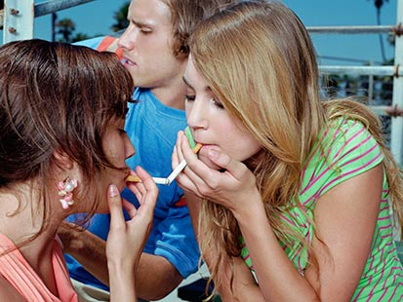
В компании
В новой ситуации, с новыми
знакомыми нужно быть
внимательным, прислушиваться
к своей интуиции. Если чувствуешь
опасность, сразу уходи. Не нужно размышлять: «за кого меня примут?» «что обо мне подумают?»
Не приглашай новых знакомых к себе в квартиру, если дома нет взрослых. Точно так же не принимай первое приглашение в гости к кому-то из ребят, если его родителей нет дома.

Slide 31
Откажись от предложения ехать далеко от дома в незнакомое тебе место без родителей. В случае, если все-таки соглашаешься поехать, извести об этом родственников.
На вечеринке избегай пить напитки, в которые добавлен алкоголь или другие незнакомые тебе вещества, даже если все присутствующие пьют их. Это относится и к предложениям «покурить».

Slide 32
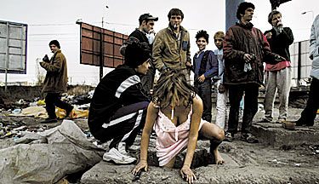
Если в компании чувствуешь,
что в отношении тебя поведение
одного из членов группы становится
агрессивным или сексуально
навязчивым, попробуй обратиться
за защитой к другим ребятам.
Если такие действия
продолжаются – уходи.
Если в компании завязалась драка,
поведение кого-либо из друзей становится
пугающим или смущает тебя – немедленно уходи.
Самое разумное – вообще не употреблять алкоголь или другие психоактивные вещества. Если уж ты пьешь спиртные напитки – знай свой «предел», не поддавайся на уговоры выпить еще.

Slide 33
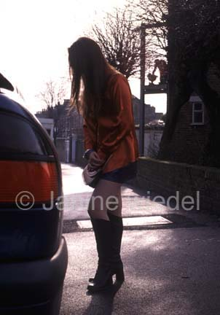
Поездки на автомобиле
Не «лови» случайные машины,
лучше вызвать официальное
такси (номер телефона должен
быть у тебя записан).
Не соглашайся на
предложения «подвезти»
от тех людей, с которыми
ты только что познакомился
в компании.

Slide 34
Никогда на соглашайся ехать с водителем, который на твоих глазах употреблял спиртные напитки, даже если он уверяет, что с ним «все в порядке».
Не пытайся сам в состоянии опьянения управлять транспортным средством.
Не садись в автомобиль (даже с самыми лучшими друзьями), если у водителя нет прав.

Slide 35
Осторожно относись к автомобилям, которые стоят неподвижно, особенно если в них сидят мужчины – один или несколько.
Если к тебе подъезжает машина, а сидящие в ней мужчины начинают о чем-то спрашивать, не подходи на расстояние вытянутой руки.
При попытке преступников насильно затащить тебя в машину: кричи, обращайся к конкретному прохожему, проси чтобы позвонили в полицию. Если удалось вырваться, беги к ближайшему человеку, дому, где могут быть люди.
Можно попытаться разбить камнем лобовое стекло машины, лучше со стороны водителя.

Slide 36
:
Если к тебе подъезжает машина, а сидящие в ней мужчины начинают о чем-то спрашивать, не подходи на расстояние вытянутой руки.
При попытке преступников насильно затащить тебя в машину: кричи, обращайся к конкретному прохожему, проси чтобы позвонили в полицию. Если удалось вырваться, беги к ближайшему человеку, дому, где могут быть люди.
Можно попытаться разбить камнем лобовое стекло машины, лучше со стороны водителя.

Slide 37
Когда все же посадили в машину, можно попробовать выскочить на светофоре, когда машина остановится. Если водитель держит тебя за руку, попытайся острым предметом уколоть его руку, укусить или оцарапать. Он может ослабить хватку.
Если скорость машины невелика, есть шанс спровоцировать ДТП с встречным транспортом - неожиданно повернуть руль водителя. Вариант – рвануть на себя ручку ручного тормоза, тогда в машину врежется автомобиль, идущий сзади. При движении с большой скоростью такие действия опасны.
Заказывая такси, обращайся только к легальным таксистам. Жди машину, не выходя из дома. Проверь номер машины, совпадает ли он с тем, что назвали по телефону.
Приехав к месту назначения, особенно в темное время, попроси водителя подождать, пока ты зайдешь в дом.

Slide 38
Если на тебя нападают на улице
Если на улице встречается компания хулиганов – поверни в обратную сторону. Можно зайти в ближайший магазин или перейти на другую сторону улицы.
Если к тебе начинают «приставать»: спрашивать время, просить закурить, не останавливайся. Ответь: «Часы сломались». «Не курю» и продолжай двигаться.
Если хулиганы пытаются окружить, можно сделать что-то неожиданное. Например, носить в кармане горсть мелких монет – их можно подбросить вверх, вызвать замешательство и «протолкнуться» через круг. Нужно бежать к ближайшему людному месту (кафе, магазин, гостиница и т.п.)
Когда целью нападающего является ограбление, лучше отдать деньги. Твоя безопасность дороже.

Slide 39
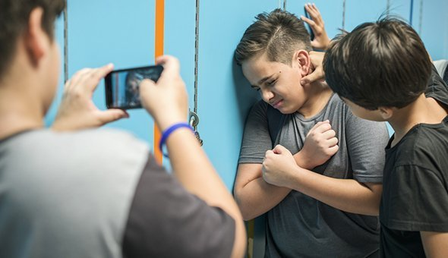
Если нападающий
ударил тебя, притворись, что
получил очень серьезные
повреждения. Преступник
может испугаться и убежать.
Если нет выбора, и
приходится обороняться,
постарайся как можно сильнее ударить «главного» в группе нападающих, остальные могут на короткое время растеряться, и ты успеешь убежать.
Для самообороны можно использовать многие вещи, которые оказались под рукой: камень, зонт, связку ключей, даже авторучку. Если любым из этих предметов ударить нападающего в лицо, он на какое-то время будет не в состоянии ничего делать, можно успеть убежать. Целью в данном случае является не нанести тяжелые повреждения человеку, а только выиграть время.

Slide 40
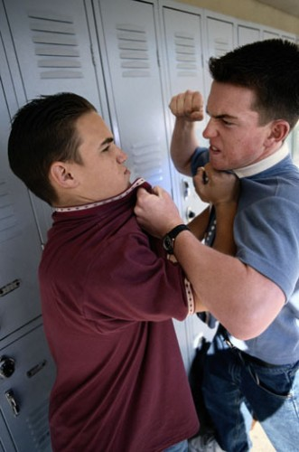
:
Если «прижали к стене»,
бросай песок, гравий в глаза
нападающему. Возможно,
появится возможность вырваться.
Приемам самообороны лучше
обучиться специально, с помощью
инструктора, особенно тем
юношам или девушкам, которые
любят «приключения», часто
знакомятся с новыми людьми.

Slide 41
В идеале никто не должен никого обижать.
Однако, если на человека нападают, он имеет
право на самозащиту. Самые лучшие приемы,
если ты ими владеешь, применяй только с этой целью. Никогда не используй свою силу или навыки для нападения на кого бы то ни было.

Slide 42

Угрозы в сетях Интернет

Slide 43
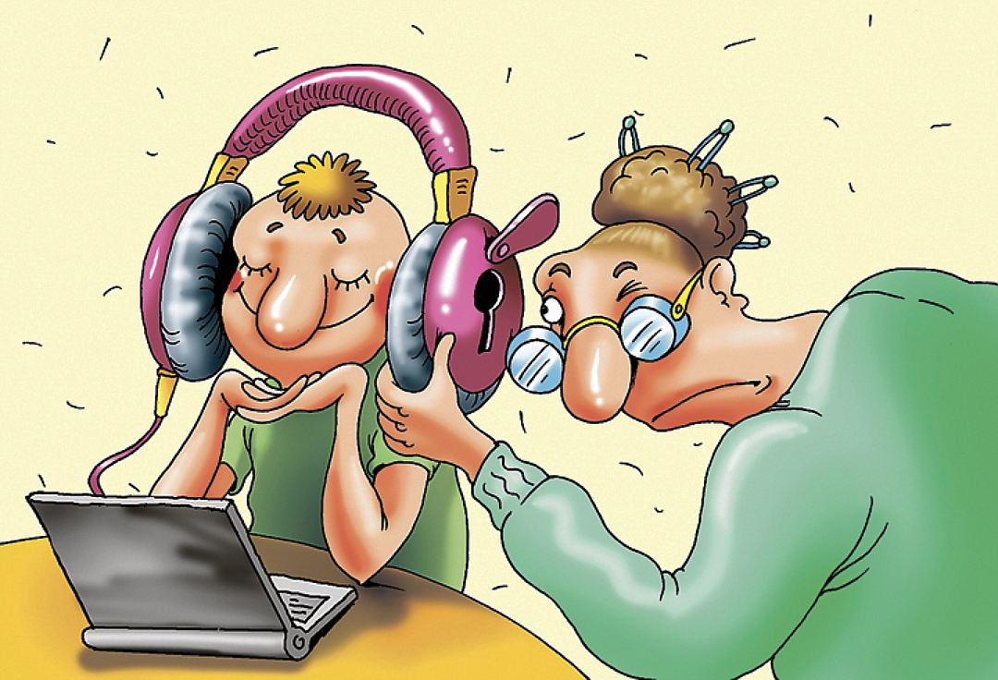
КАК ЗАЩИТИТЬ РЕБЕНКА?

Slide 44
1. Установите услугу «Родительский контроль» для фильтрации опасного контента (подробности узнавайте у своего провайдера).
2. Контролируйте, сколько ребенок проводит времени в соцсетях. Не позволяйте засиживаться допоздна.
3. Не стесняйтесь нарушить личное пространство ребенка и интересуйтесь списком друзей, групп и интересных страниц. Следите за фотографиями (иногда даже безобидное изображение может быть сигналом для тревоги).
4. Не можете сами найти общий язык с ребенком? Расскажите о детском телефоне доверия 8-800-2000-122 и том, что звонок совершенно бесплатный и конфиденциальный.

Slide 45
Факторы защиты
Крепкая связь с родителями (семьей).
Интерес к учёбе, хобби, духовному росту
Уважение к общественным нормам, законам, положительным ценностям и авторитетам

Slide 46
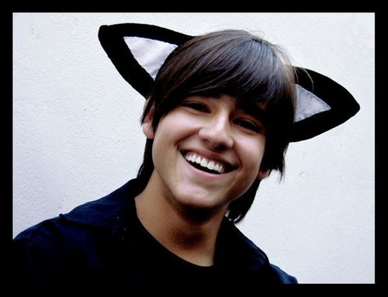
Жизнь – слишком прекрасна, не губи её,
Жизнь – это жизнь, борись за неё.

Slide 47


